Slide 1
Td 3 Manipulation de DONNEES avec sql
Mamadou SEME
Epsi: 2024-2025

Slide 2
Présentation du Sujet
En fin de compte, notre objectif est de contribuer à un système de transport aérien plus fiable, efficient et satisfaisant pour tous les acteurs impliqués."
L’objectif ce de TD est de faire une étude démonographie sur les salaire en fonction des différentes pays , des âges moyenne et de leur catégorie en fonction de leur entreprise

Slide 3
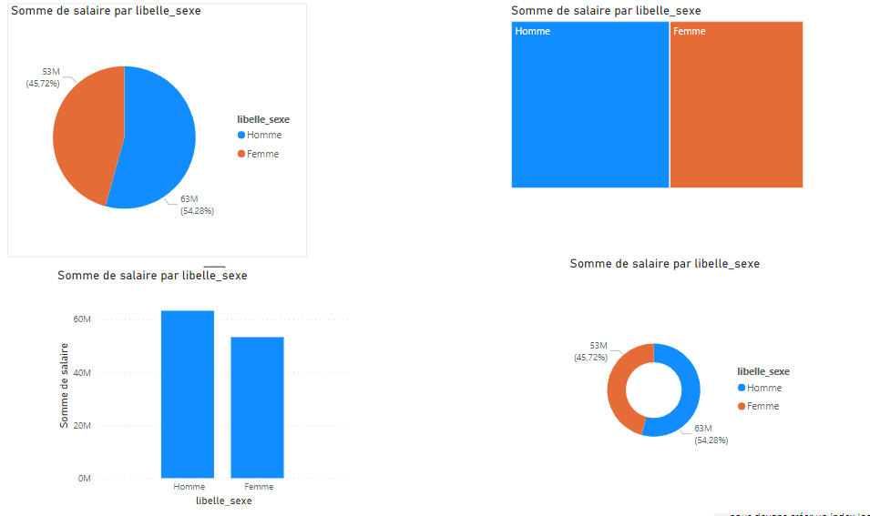
La capture ci-joint montre le salaire des hommes qui est de 54 ,28 % tandis que celle des femmes elle est de 45,72%

Slide 4
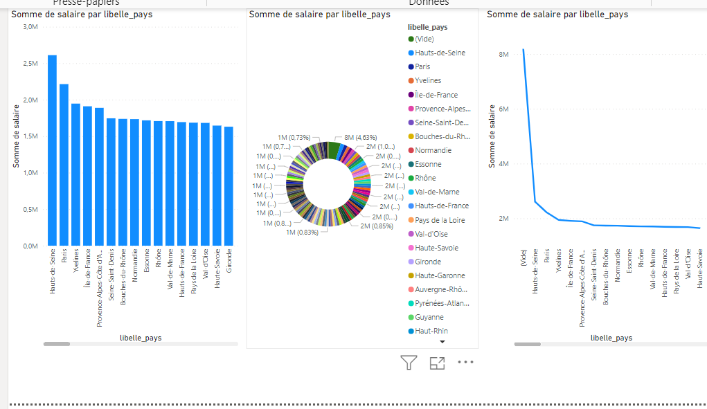
La capture ci-joint montre la différence de salaire des pays

Slide 5
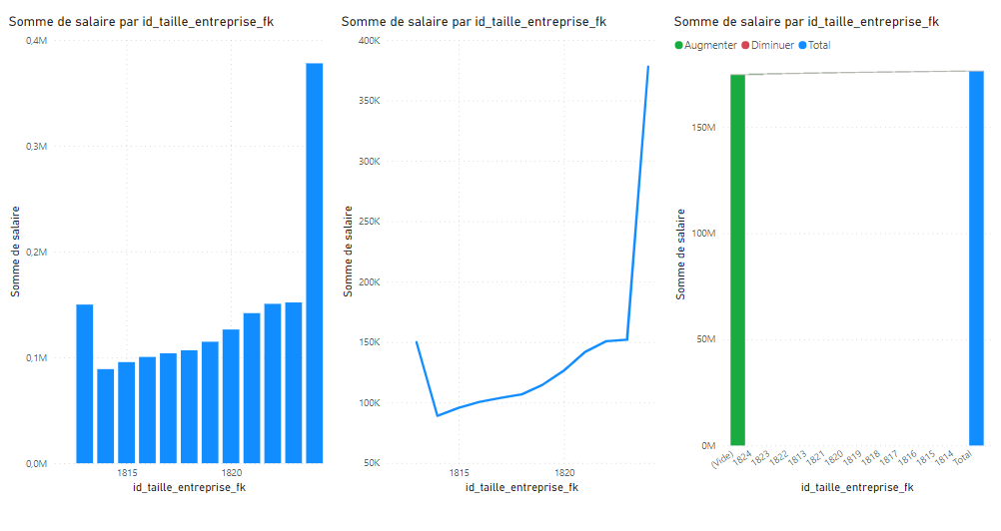
La capture ci-joint montre la taille des entreprise et le nombre de salaire

Slide 6
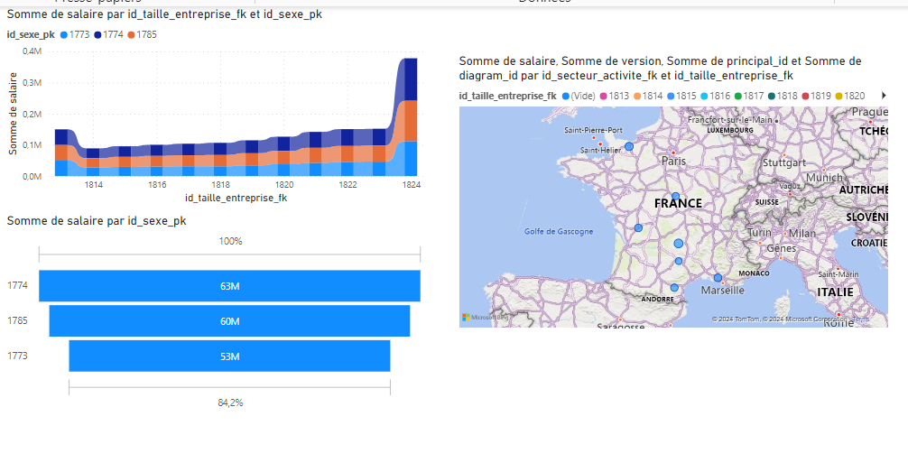
La capture ci-joint montre la somme des salaires ,l’id de la catégorie et la différence de sexe

Slide 7
ANALYSE GOLBALE
Ce TD3 nous a permis de comprendre comment les salaires moyens médians ou autres de mesures de centralité entre les différents pays Identifiez les écartes de la rémunération entre les pays et examinez les facteurs économiques, sociopolitiques et culturels qui pourraient influencer ces différences.

Slide 8
Observation Faits
Les observations faite d’apres le TD3, il nous a permis de comprendre comme on interprété les différentes des différences de salaires entre les pays peut fournir des insights précieux sur les dynamique économique , sociales et politique a l’œuvre a l’echelle mondiale. Ces observation peuvent aider a mieux comprendre les inégalité salariales a identifier les domaines nécessitant des réformes

Slide 9
STRATEGIE A PRENDRE
Dans le cadre de l’etude sur les différents salaires dans les pays ,une approche stratégique est nécessaire pour garantir des analyses pertinentes et de recommandations utiles .il est essentiel de commencer par une analyse approfondie des données ,en identifiant les tendances et les facteurs clés qui influent sur les différences de salaires entre les pays et les secteurs.

Slide 10
CONCLUSION
En conclusion , notre études nous a permis de comprendre comment les salaires sont organiser dans les entreprises et comment il évoluent en fonction des entreprise c’est-à-dire leur activité leur catégorie d’ages et les nombres d’experience .

